Slide 1
Kaldi实践
洪青阳

Slide 2
Kaldi介绍
Kaldi是和HTK类似的一个开源的语音识别工具箱，底层基于C++编写，可以在Windows和Linux平台上编译。
[Kaldi特色]
（1）在C++代码级别整合了OpenFst库；
（2）支持基于BLAS、LAPACK、OpenBLAS和MKL的线性代数运算库；
（3）包含通用的语音识别算法、脚本和工程示例；
（4）底层算法的实现更可靠，经过大量有效测试，代码规范易理解，易修改；
（5）每个底层源命令功能简单，容易理解，命令之间支持管道衔接，工作流程分工明确，整个任务由上层脚本联合众多底层命令完成；
（6）支持众多扩展工具，如SRILM，Sph2pipe等。
[Kaldi声学模型]
支持标准的机器学习训练模型：
线性变换如：LDA HLDA, MLLT/STC；
说话人自适应：fMLLR, MLLR, SAT；
支持GMM, DNN, TDNN, Chain

Slide 3
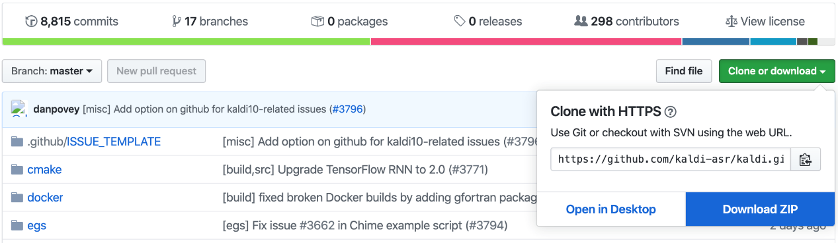
Kaldi的安装
Kaldi安装在linux系统下，通过如下简单步骤：
1.获取源代码
方式一：直接在终端利用git命令从 Kaldi 的GitHub代码库克隆
[root@localhost work]# git clone https://github.com/kaldi-asr/kaldi.git kaldi --origin upstream
方式二：从Kaldi开源地址 https://github.com/kaldi-asr/kaldi 下载，获得源代码压缩包kaldi-master.zip：

Slide 4
Kaldi的安装
2.自主检查并安装依赖库 g++，zlib1g-dev，automake，autoconf，sox，gfortran和libtool 等。这些库是安装Kaldi的时候，Kaldi会调用到的，若无会出错。
3.编译
依赖检查通过后，使用多进程加速编译kaldi/tools：
kaldi/tools编译完成后，开始编译kaldi/src目录，在此之前，先执行配置脚本：
配置检查通过后，进行最后的编译：
4.通过这样的步骤后，如果没有出现错误，那么Kaldi系统就安装成功了。
[root@localhost work]# cd kaldi/tools
[root@localhost tools]# extras/check_dependencies.sh
extras/check_dependencies.sh: all OK.
[root@localhost tools]# make -j 4
[root@localhost tools]# cd ../src/
[root@localhost src]# ./configure --shared
[root@localhost src]# make depend -j 4
[root@localhost src]# make -j 4

Slide 5
Kaldi的安装
5.利用最简单的例子 yesno 进行测试
进入 [kaldi/egs/yesno/s5] 目录，[./run.sh] 以运行该例子，等待训练、解码和打分。
若运行成功，则最后会输出如上图所示的%WER指标。至此，Kaldi安装完毕。
[root@localhost src]# cd ../egs/yesno/s5/[root@localhost s5]# sh run.sh......
%WER 0.00 [ 0 / 232, 0 ins, 0 del, 0 sub ] exp/mono0a/decode_test_yesno/wer_10_0.0

Slide 6
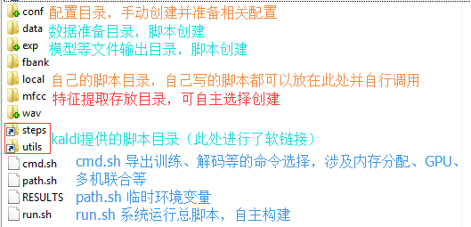
Kaldi的训练系统搭建
【前言】Kaldi中模型训练解码等一整套系统框架的搭建，都是按照Kaldi中这些示例所示的标准进行的。除了需要按照标准自己构建的脚本以外，Kaldi本身提供了很多标准处理脚本。
1.目录结构 所有内容均在 kaldi/egs/myproject/s5/下，myproject 和s5命名随意，但一定需要，否则和环境变量导入代码不能相呼应。
如图所示，未提到的均为自主
按需选择创建，仿照该目录结
构即可搭建出最初的框架。
[steps][utils][cmd.sh][path.sh]
可先从别的例子复制一份过来
[conf][local] [run.sh]手动创建
[其余]按需，相呼应自己写的
脚本。

Slide 7
Kaldi系统构造过程
2.系统构造过程
单音子模型训练、解码打分及该模型下的数据对齐
数据准备
提取特征
语言模型准备
在线解码运用
三音子模型训练、解码打分及该模型下的数据对齐
graph
matrix
model
DNN-HMM、Chain模型训练、解码等
…（层层递进训练GMM-HMM模型）
该流程与run.sh代码相呼应：准备工作需要自己构建脚本处理得到Kaldi所需的标准文件，训练解码等则调用Kaldi的标准脚本，给出输入参数即可。而这些输入参数一般都是含有信息文件的目录，这些目录放在哪无关紧要，重要的是使其管理起来方便，容易找到，可参考某些示例目录结构。几乎所有例子流程相似，代码调用及bash写法等，可参考其他示例。

Slide 8
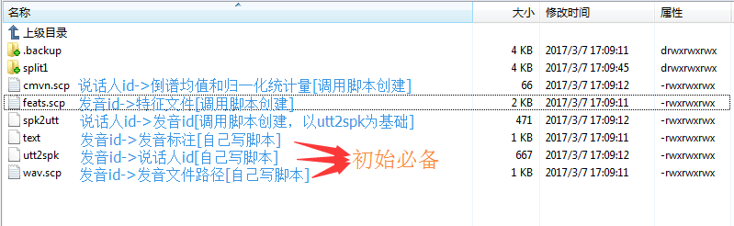
Kaldi的训练系统搭建
3.数据准备
只需准备三个映射文件，如图所示：
以此获得某批数据集映射信息，该信息目录会作为提取特征脚本的参数。数据集信息目录没有真实数据，仅存放映射文件。如何处理得到自己的映射文件，需要考虑数据存放目录结构、语音段命名、标注集文件格式等方面，想尽一切办法相呼应的构造代码得到Kaldi标准格式的映射文件。也就是说，数据准备代码怎么写取决于数据集是什么样的。

Slide 9
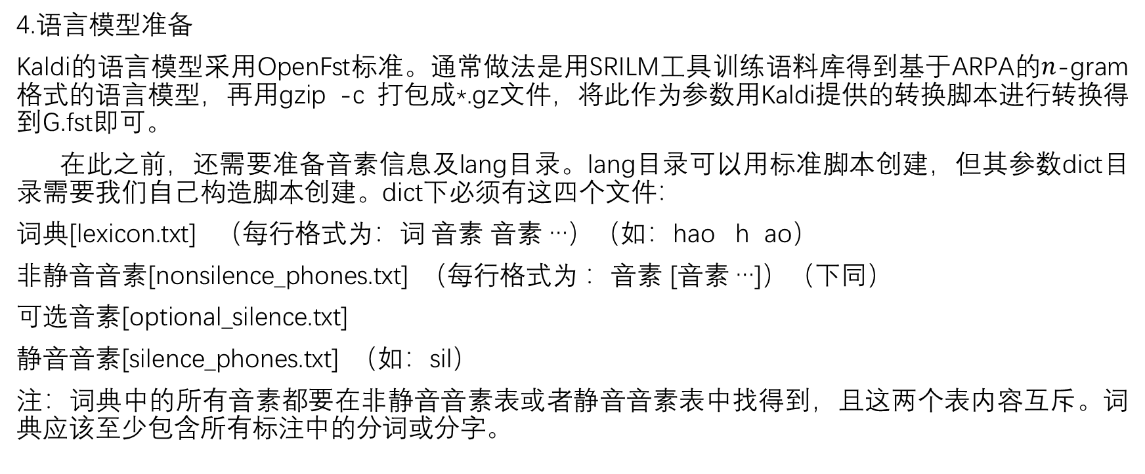
Kaldi的训练系统搭建
4.语言模型准备
Kaldi的语言模型采用OpenFst标准。通常做法是用SRILM工具训练语料库得到基于ARPA的$n$-gram格式的语言模型，再用gzip -c 打包成*.gz文件，将此作为参数用Kaldi提供的转换脚本进行转换得到G.fst即可。
在此之前，还需要准备音素信息及lang目录。lang目录可以用标准脚本创建，但其参数dict目录需要我们自己构造脚本创建。dict下必须有这四个文件：
词典[lexicon.txt] （每行格式为：词 音素 音素 …）（如：hao h ao）
非静音音素[nonsilence_phones.txt] （每行格式为 ：音素 [音素 …]）（下同）
可选音素[optional_silence.txt]
静音音素[silence_phones.txt] （如：sil）
注：词典中的所有音素都要在非静音音素表或者静音音素表中找得到，且这两个表内容互斥。词典应该至少包含所有标注中的分词或分字。

Slide 10
Kaldi的训练系统搭建
5.模型训练
预备工作完成后，以训练数据集信息目录作参数调用训练脚本即可完成。GMM-HMM一般进行monophone,triphone,lda+mllt,lda+mllt+sat的训练，然后才训练DNN。
6.模型解码打分
解码之前需要生成graph，其先提条件就是已经含G.fst的lang目录。
在调用Kaldi的decode.sh脚本时，事先应在local目录下准备打分脚本score.sh，否则便没有打分的统计输出。这个打分脚本可以拷贝通用的脚本，在thchs30例子中即可找到。
7.利用模型对齐一批数据
在训练下一个模型时，训练集的对齐文件可由上一个模型产生，然后作为下一个模型训练时的参数。利用标准脚本（ali）即可完成。

Slide 11
Kaldi的训练系统搭建
训练过程描述（按序）：
GMM-HMM部分（训练类型—产生模型—相关脚本）
[1]monophone mono 调用脚本steps/train_mono.sh
[2]triphone tri1 调用脚本steps/train_deltas.sh
[3]lda+mllt变换 tri2b 调用脚本steps/train_lda_mllt.sh
[4]sat变换 tri3b 调用脚本steps/train_sat.sh
......
DNN部分
[5]在基于GMM-HMM模型上做nnet2或nnet3的训练
以上过程中，按序训练，后面模型会需要基于前面模型的对齐文件。

Slide 12
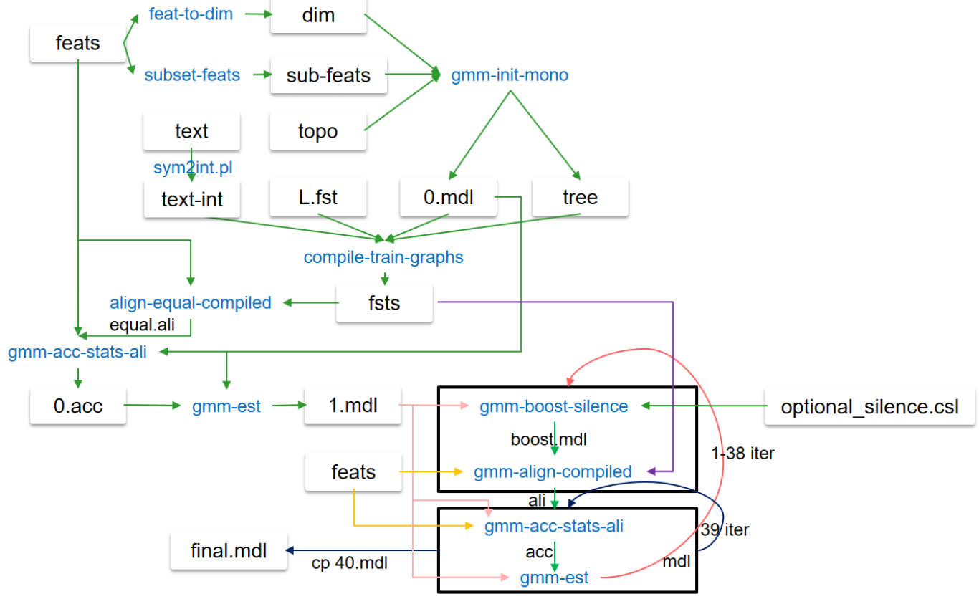
单音子(monophone)训练流程图

Slide 13
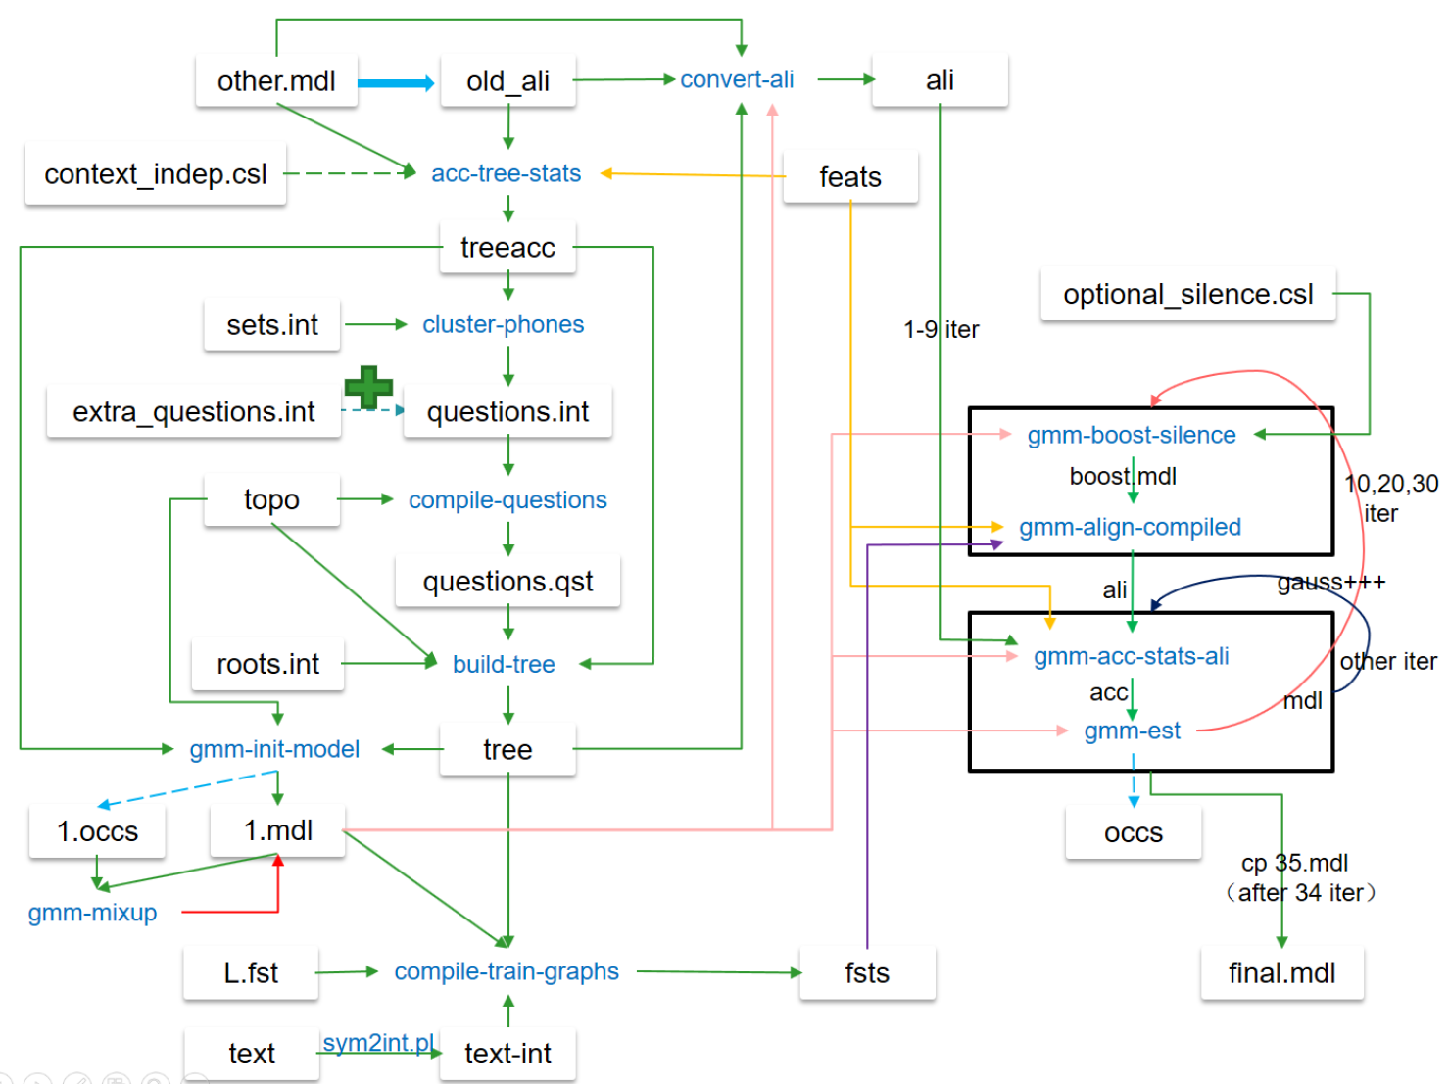
三音子(triphone)训练流程图

Slide 14

Kaldi的示例—AISHELL-1
AISHELL-1是希尔贝壳开源的178小时中文普通话数据，采样率16kHz。包括400位来自中国不同口音区域的发音人，语料内容涵盖财经、科技、体育、娱乐、时事新闻。
官方网址: http://www.aishelltech.com/kysjcp | 相关论文: https://arxiv.org/abs/1709.05522

Slide 15
数据介绍、下载
数据下载和解压
# 原始数据保存目录
data=./data_aishell
# 数据下载网址
data_url=www.openslr.org/resources/33
# 下载语音数据
local/download_and_untar.sh $data $data_url data_aishell || exit 1;
# 下载词典
local/download_and_untar.sh $data $data_url resource_aishell || exit 1;

Slide 16
Dict准备
# Dict目录 准备
./local/aishell_prepare_dict.sh $data/resource_aishell || exit 1;
# Dict目录 校验
./utils/validate_dict_dir.pl data/local/dict/
lexicon.txt | 定义词到音素之间的映射关系
nonsilence_phones.txt | 定义所有非静音的音素
silence_phone.txt | 定义表示无效语音的音素
optional_silence.txt | 定义词间静音的音素
extra_questions.txt | 定义构建上下文决策树的基本问题

Slide 17
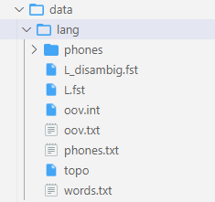
lang目录准备
# 语言目录 准备
utils/prepare_lang.sh --position-dependent-phones false data/local/dict \
"<SPOKEN_NOISE>" data/local/lang data/lang || exit 1;
# 语言目录 校验
./utils/validate_lang.pl data/lang

Slide 18
语言模型准备
语言模型训练
# 语言模型训练
local/aishell_train_lms.sh
# 如何使用自己的数据训练
1、语料的收集(爬虫)
2、文本的清洗(https://github.com/speechio/chinese_text_normalization)
3、分词(jieba工具)
4、ngram-count得到ARPA格式语言模型
5、测试困惑度
6、剪枝

Slide 19
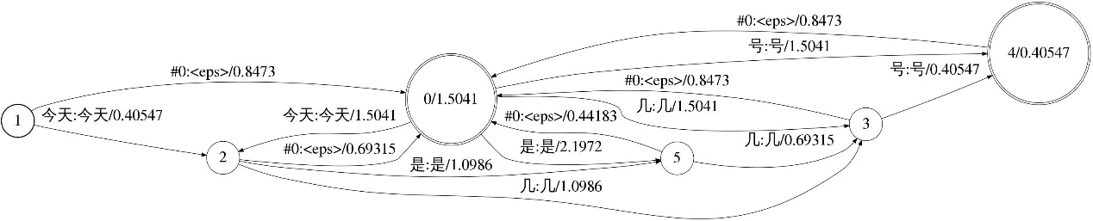
语言模型准备
ARPA-format转换为FST
# ARPA-format语言模型转换为G.fst
utils/format_lm.sh data/lang data/local/lm/3gram-mincount/lm_unpruned.gz \
data/local/dict/lexicon.txt data/lang_test || exit 1;
\data\
ngram 1=6
ngram 2=6
\1-grams:
-0.6532125 </s>
-99 <s> -0.3679768
-0.6532125 今天 -0.30103
-0.6532125 几 -0.3679768
-0.6532125 号 -0.3679768
-0.9542425 是 -0.1918855
\2-grams:
-0.1760913 <s> 今天
-0.4771213 今天 几
-0.4771213 今天 是
-0.1760913 几 号
-0.1760913 号 </s>
-0.30103 是 几
\end\

Slide 20
数据预处理
# 数据预处理
local/aishell_data_prep.sh $data/data_aishell/wav \ $data/data_aishell/transcript || exit 1;
# 数据格式校验
utils/validate_data_dir.sh data/train/
（注意中文文本会报错，注释掉相应的exit语句）
wav.scp | 音频ID+ 音频路径（绝对路径）
utt2spk | 音频ID + 说话人ID
spk2utt | 说话人ID + 此人所有音频ID（utils/utt2spk_to_spk2utt.pl）
text | text：音频ID+分好词的文本（jeiba分词）

Slide 21
声学特征提取
修改cmd.sh文件
使用集群训练
使用单机训练
# 默认cmd.sh内容
export train_cmd=“queue.pl --mem 2G”
export decode_cmd=“queue.pl --mem 4G”
export mkgraph_cmd=“queue.pl --mem 8G”
# 修改cmd.sh内容
export train_cmd=“run.pl”
export decode_cmd=“run.pl”
export mkgraph_cmd=“run.pl”

Slide 22
声学特征提取
提取声学特征（mfcc+pitch）
# 声学特征提取
steps/make_mfcc_pitch.sh --cmd “$train_cmd” --nj 10 data/$x \ exp/make_mfcc/$x $mfccdir

Slide 23
声学特征提取
计算倒谱均值方差归一化系数（CMVN）
# 计算倒谱均值方差归一化系数
steps/compute_cmvn_stats.sh data/$x exp/make_mfcc/$x $mfccdir

Slide 24
帧级别交叉熵（CE）训练
GMM-HMM
三音子模型
Viterbi
强制对齐
DNN模型训练（CE loss）
DNN模型解码
重新对齐

Slide 25
帧级别交叉熵（CE）训练
数据扩充语速、音量
数据提特征
local/nnet3/run_ivector_common.sh
数据对齐
# nnet3
local/nnet3/run_tdnn.sh
ivector模型训练、提取
steps/nnet3/xconfig_to_configs.py
steps/nnet3/train_dnn.py
steps/nnet3/decode.sh

Slide 26
帧级别交叉熵（CE）训练
Kaldi nnet3网络结构:
1）xconfig: 基于层的方式定义网络结构，xconfig覆盖了大部分常用的神经网络layer。
2）config: Kaldi编译网络结构实际使用的配置， 基于图节点来定义网络结构，如果xconfig无 法满足需求，可以在config基于图的方式搭建网络。
3）C++: 如果一些网络不能利用现有的组件构建，或者想提高运行效率，则可以在C++层实现。

Slide 27
帧级别交叉熵（CE）训练
xconfig文件:
input dim=40 name=input
relu-batchnorm-layer name=tdnn dim=128 input=Append(-1,0,1)
output-layer name=output input=tdnn dim=26 max-change=1.5
基于层的描述语言来转化成图描述的配置文件:
steps/nnet3/xconfig_to_configs.py --xconfig-file tdnn.xconfig --config-dir ./config

Slide 28
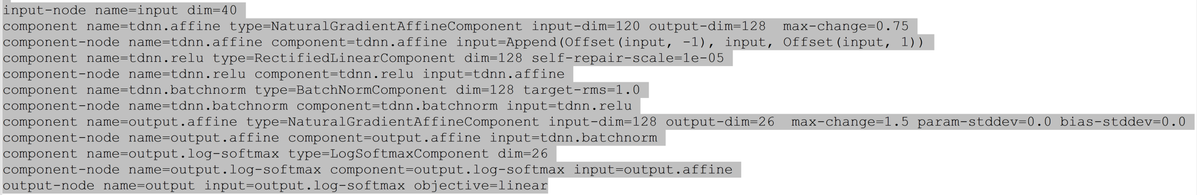
帧级别交叉熵（CE）训练
config文件:

Slide 29
帧级别交叉熵（CE）训练
steps/nnet3/train_dnn.py --stage=$train_stage \
--cmd="$decode_cmd" \
--feat.online-ivector-dir exp/nnet3/ivectors_${train_set} \
--feat.cmvn-opts="--norm-means=false --norm-vars=false" \
--trainer.num-epochs $num_epochs \
--trainer.optimization.num-jobs-initial $num_jobs_initial \
--trainer.optimization.num-jobs-final $num_jobs_final \
--trainer.optimization.initial-effective-lrate $initial_effective_lrate \
--trainer.optimization.final-effective-lrate $final_effective_lrate \
--egs.dir "$common_egs_dir" \
--cleanup.remove-egs $remove_egs \
--cleanup.preserve-model-interval 500 \
--use-gpu true \
--feat-dir=data/${train_set}_hires \
--ali-dir $ali_dir \
--lang data/lang \
--reporting.email="$reporting_email" \
--dir=$dir || exit 1;

Slide 30
帧级别交叉熵（CE）训练
--stage： 控制神经网络训练的阶段，可以断点续上接着训练模型
--trainer.num-epochs 设置总的训练轮次
--trainer.optimization.num-jobs-initial 设置开始时并行训练的个数
--trainer.optimization.num-jobs-final 设置结束时并行训练的个数
--trainer.optimization.initial-effective-lrate 设置开始时的学习率
--trainer.optimization.final-effective-lrate 设置结束时的学习率
CUDA_VISIVABLE=0,1 steps/nnet3/train_dnn.py 指定GPU调用

Slide 31
LF-MMI区分性训练（Chain）
数据扩充语速、音量
数据提特征
local/nnet3/run_ivector_common.sh
数据对齐
ivector模型训练、提取
steps/align_fmllr_lats.sh
# nnet3
local/chain/run_tdnn.sh
steps/nnet3/chain/gen_topo.py
steps/nnet3/chain/build_tree.sh
steps/nnet3/xconfig_to_configs.py
steps/nnet3/chain/train_dnn.py
utils/mkgraph.sh
steps/nnet3/decode.sh

Slide 32
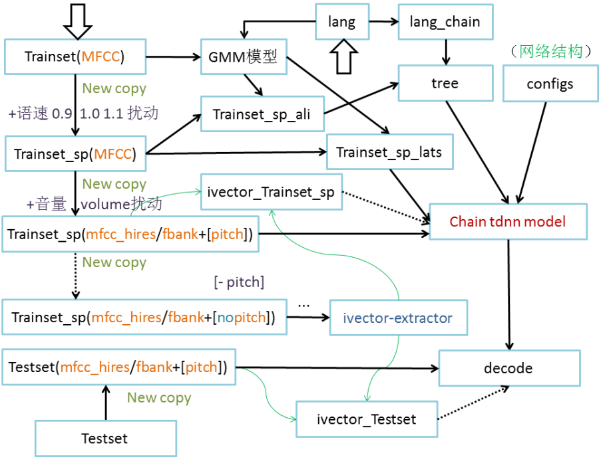
Chain模型训练流程图

Slide 33
测试结果
[aishell-1]
以下给出了aishell-1的实验结果，对比了不同声学模型的CER%指标。

Slide 34
致谢
感谢赵淼、夏仕鹏对Kaldi实践过程做了深入细致的整理。
感谢厦门大学智能语音实验室其他同学的贡献。

